Slide 1
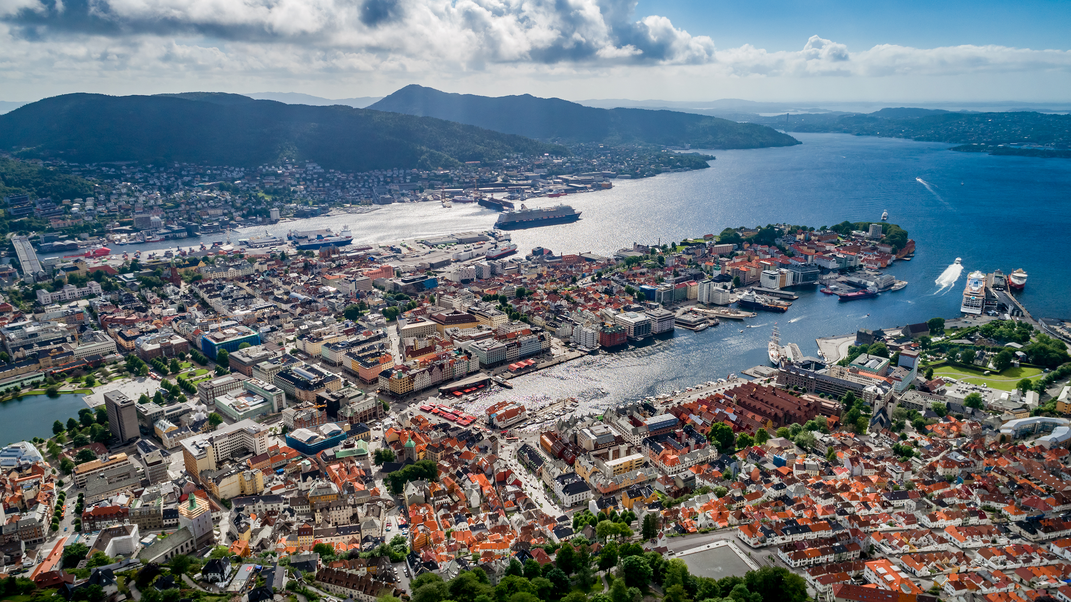

NÆRINGSEIENDOM 2022

Slide 2

AGENDA
Leiemarkedet
Transaksjonsmarkedet
OMLANDSKOMMUNENE - Hva skjer?
Scandic Ørnen 5. mai 2022

Slide 3
Leiemarkedet

Slide 4
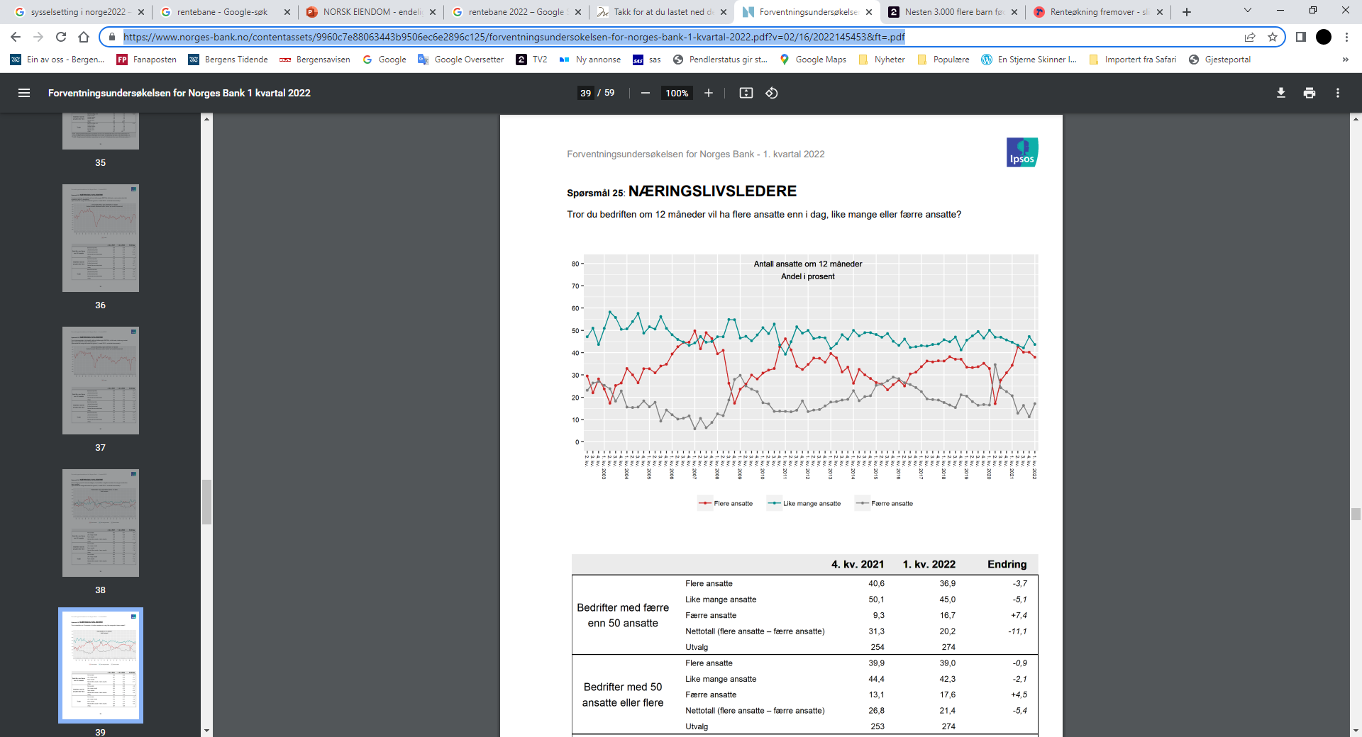
Norges Bank sin forventningsundersøkelse – 1. kvartal 2022
Noe pessimisme

Slide 5
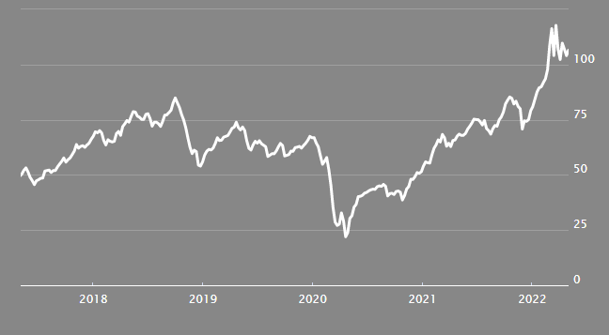
Oljeprisen
Nivå mai 2020 ca. $ 30 pr. fat
Nivå mai 2021 ca. $ 68 pr. fat
Nivå mai 2022 ca. $ 107 pr. fat

Slide 6
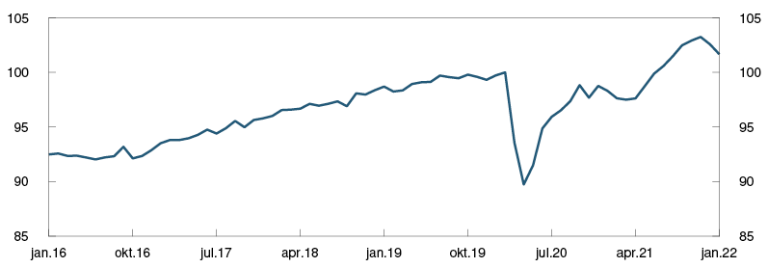

BNP – Fastlands-Norge
Kilde: SSB

Slide 7
Arbeidsledighet Vestland – laveste ledighet på 14 år
1.9 %
kun 1,9 % av arbeidsstyrken er arbeidsledig per mars 2022.
Kilde: SSB

Slide 8




Befolkningsutvikling Bergen
NØKKELTALL BERGEN
PROGNOSE BEFOLKNINGSUTVIKLING BERGEN
~600 personer nettoflyttet 2020
~1000 personer
vekst i befolkning 2020
~287 000 innbyggere Q1 22
NEDGANG I ANTALL FØDTE- Fødselrate 1.5
Vi så en mini baby-boom i 2021, men fødselsraten er generelt lav men oppadgående
Blir ikke endring i befolkningsutviklingskurven her….
Kilde: SSB

Slide 9
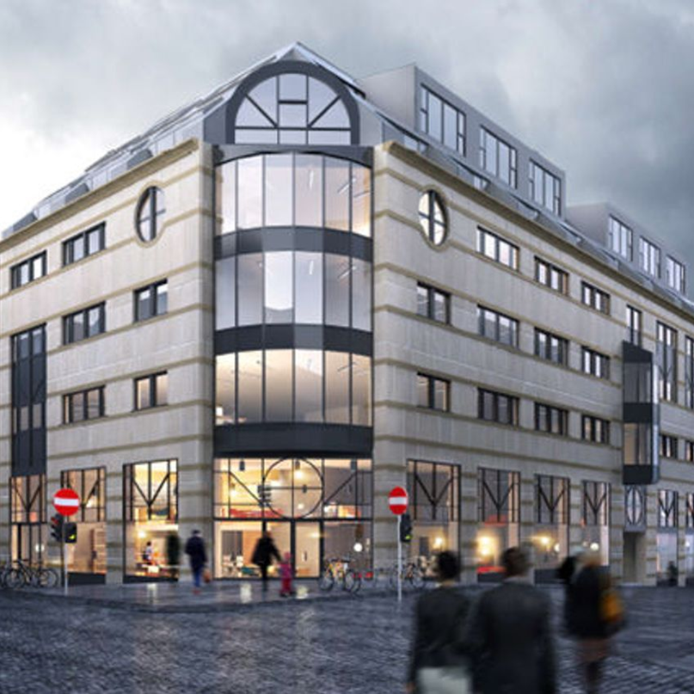
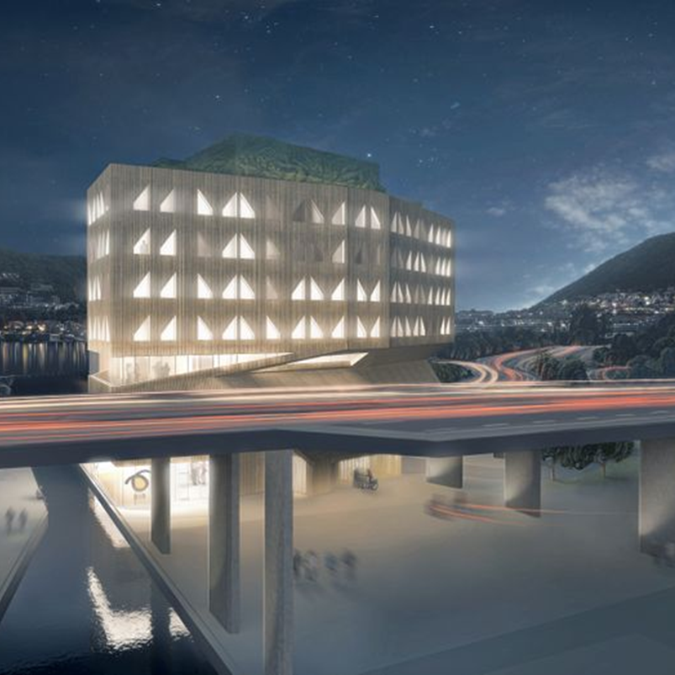
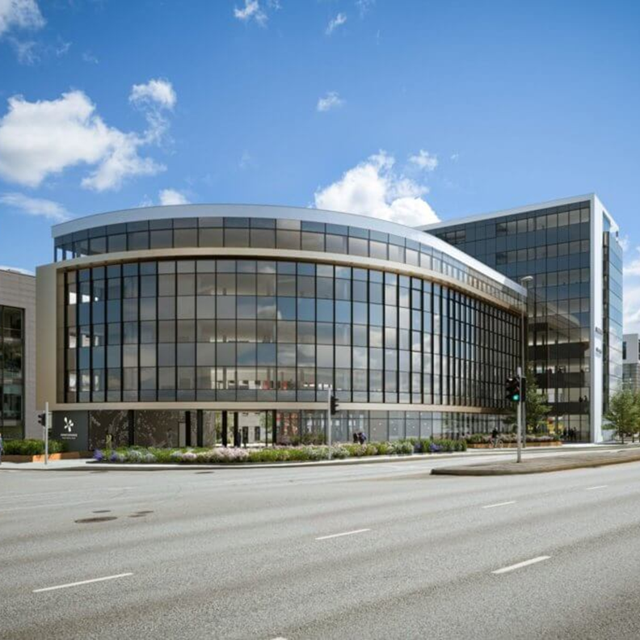
Arealtilførsel
Olav Kyrres gate 22
9.500 m²
Lungegårdskaien 42
6.000 m²
Buen
14.500 m²
2022

Slide 10
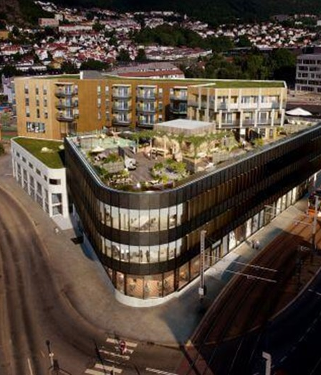
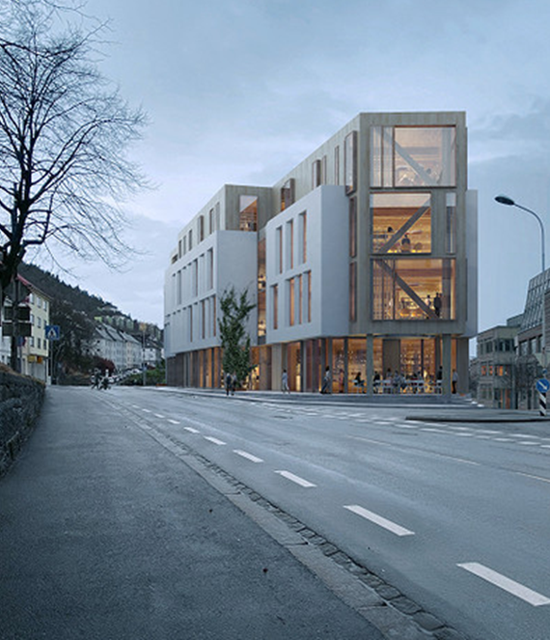
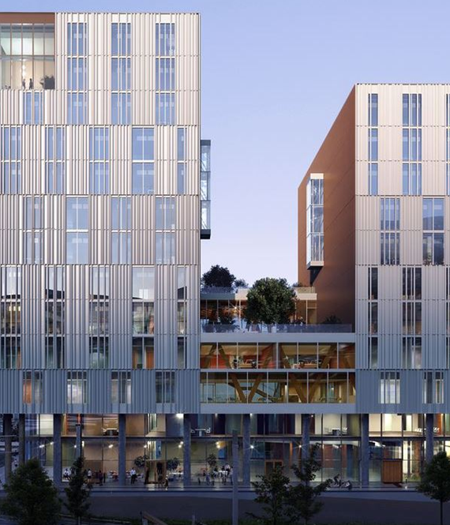
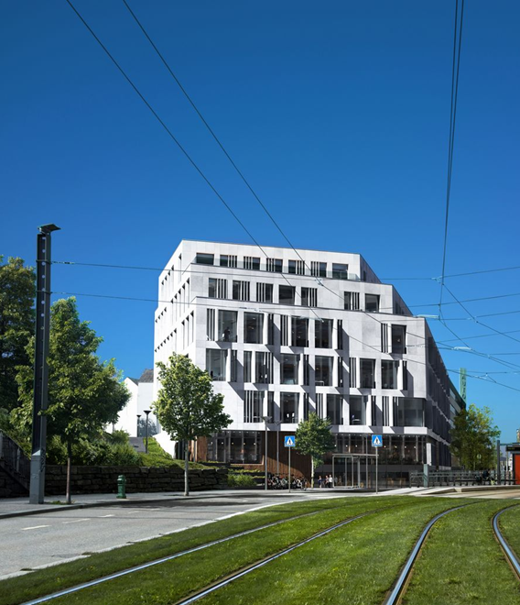
Arealtilførsel
Kronstad X
12.000 m²
Krohnen
6.200 m²
Fylkesbygget
27.000 m²
Nygaarden
12.000 m²
2023

Slide 11
Arealendring 2016 - 2023
Avtakende tilførsel av nybygg
Oppgradering av en del bygg fører ikke til press med bedre lokaler
Få kjente prosjekter etter 2023

Slide 12
Leiepriser – Mai 2022
Toppleie

Slide 13
Kontorledighet Bergen
Økt ledighet fører til press på leieprisene i alle områder bortsett fra «high-end» objekter.

Slide 14

Leiemarkedet - ”FINN – indeksen”

Slide 15
Leiemarkedet - oppsummert
Stabil etterspørsel etter kontorlokaler
Ingen vesentlig corona-effekt på etterspørselssiden p.t.
Lite konvertering som påvirker ledigheten
Tilbudssiden øker grunnet flere nybygg -> noe økt ledighet
Fleksibilitet vil bli en faktor som vil prege leieforhandlingene fremover
Større gap mellom leiepris i nye bygg og øvrige kategorier

Slide 16
Transaksjonsmarkedet

Slide 17


Først litt historie (2001 – 2021)
NÆRINGSEIENDOM
VS
AKSJER

Slide 18

Leiepriser pr. kvm kontor
Bergen – Oktober 2001
BASIS 900.000 KVM. KONTORAREALER
Ekskl. fellesutgifter
Notes:
NOTATER
Fra okt år 2000 til mars 2001 har prisene steget med ca. 5 %.
Fra mars 2001 til okt. 2001 har prisene vært stabile.

Slide 19
Yieldnivåer

Slide 20
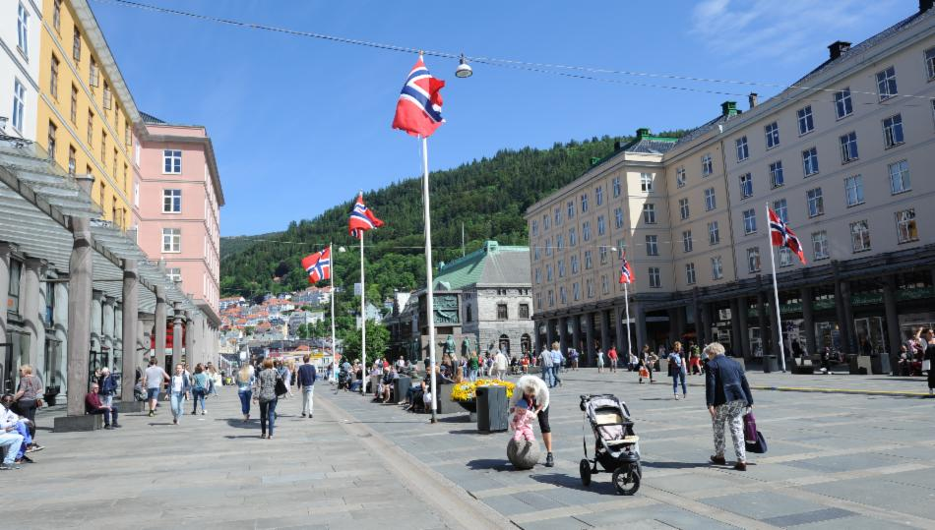
Utvikling verdi næringseiendom
Fiktivt kontorbygg på Torgalmenningen uten butikker
2001
Antall kvm 3 000
Leie kr 1 550
Avkastning 7,8 %
Verdi MNOK 55
2021
Antall kvm 3 000
Leie kr 2 500
Avkastning 3,75 %
Verdi MNOK 184
Økning 235 % på 20 år

Slide 21
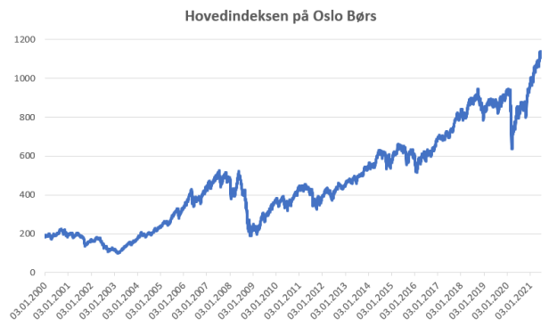
Oslo Børs
31.12.2021 ca. 1 200

Slide 22
Aksjer versus næringseiendom
Tall i MNOK
255
71
184
55

Slide 23
Så nåtid - Rekordhøyt transaksjonsvolum 2021
NOK MRD
1

Slide 24
Bankenes marginer

Slide 25
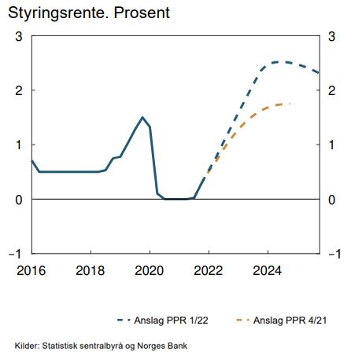
Rentebildet – Styringsrente
Sist styringsrenten ble satt til 2,5% var prime yield 6 %
PROGNOSE STYRINGSRENTE¹
STYRINGSRENTE OG NÆRINGSEIENDOM
Styringsrenten har økt til 0,75 % fra rekordlave 0 %, men fortsatt lavt nivå historisk sett
Forventningen er en stigende rentebane som et resultat av et positivt fremtidssyn – høy økonomisk aktivitet
Pengepolitisk rapport Norges Bank
  Prognose: Stigende rentebane opp til 2,5 % ved utgangen av 2024
Investorer med 100 % EK er mindre sensitiv for økning i rente
1. Kilde: Norges Bank pengepolitisk rapport

Slide 26
Rentebildet – Swap
I 2021 økte 10-års swaprente med ~60 basispunkter til 1,9 %. Hittil i år har samme rente økt ~40 punkter til 2,3 %
Gitt stabile marginer / kredittpåslag, innebærer økte renter dyrere finansiering som legger press på et lavt yield-nivå

Slide 27
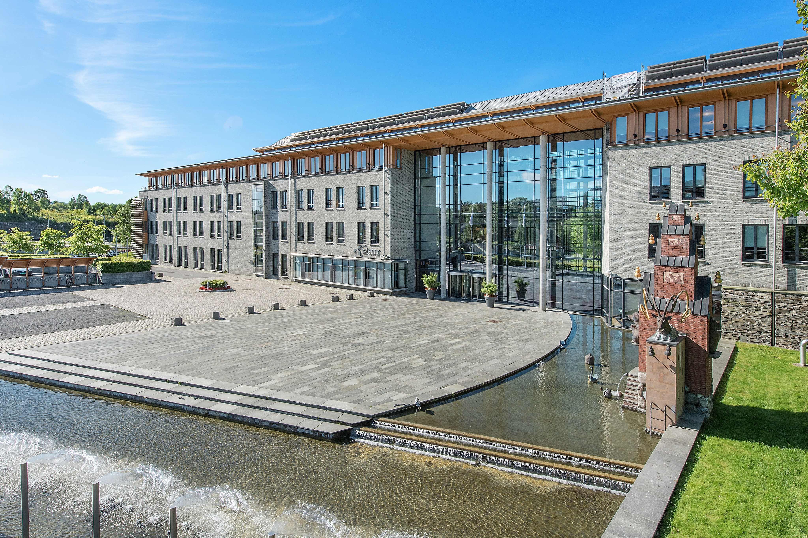
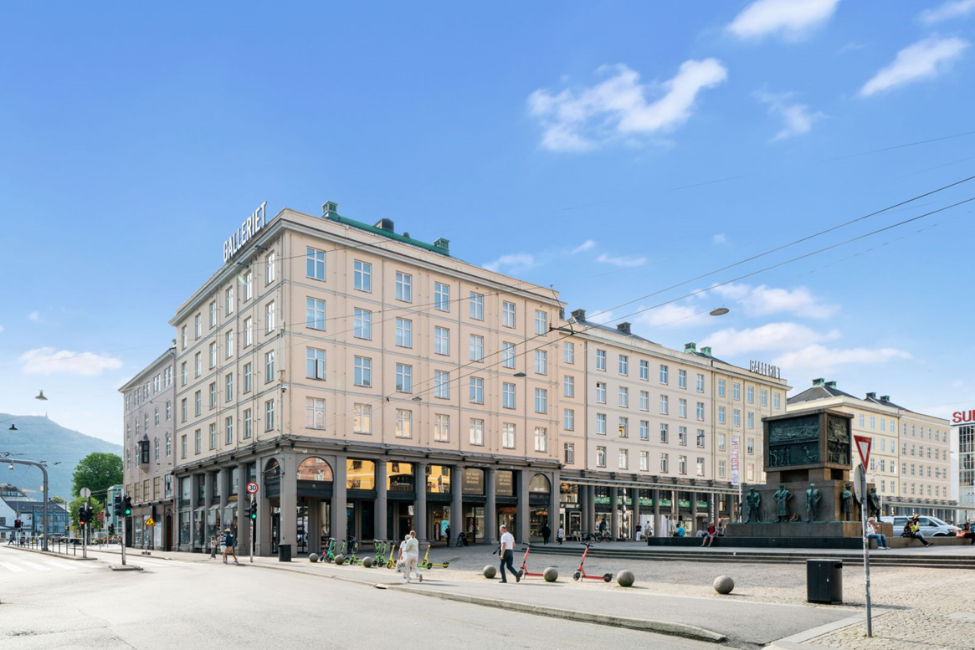
Hvilke verdi skaper transaksjonsmarkedet?
På 2-3 års sikt vil nye eiere av bygg erfaringsmessig bruke 3 % av brutto eiendomsverdi på å heve standard på bygget
Behov for mer miljø- og energieffektive lokaler (Proptech)
Basis 2021 transaksjonsvolum vil dette bety ~600 millioner kroner sysselsatt i rådgiver- og entreprenørbransjen
Transaksjonsmarkedet stimulerer til økonomisk vekst

Slide 28
Transaksjonsmarkedet - oppsummert
Betydelig investeringsvilje
Ustabil verdensøkonomi
Arbeidsmarkedet er tilbake – mangel på arbeidskraft i noen bransjer
Banker er utlånsvillig – krav til betydelig egenkapital (30 – 40 %)
Første rentehevning fra Sentralbanken på lenge – varslet flere
Effekt av høy KPI? (mars 2021 – mars 2022 -> 4,5%)
Forventer yield-press

Slide 29



Hva tror vi i 2022 - 2023?
Prime yield!
2017
4,75 %
2018
4,60 %
2019
4,4 %
2023
2020
2022
-4,2, %
2021
4,0
4,0 %
3,90 %-
4,0 %
3,75 %

Slide 30
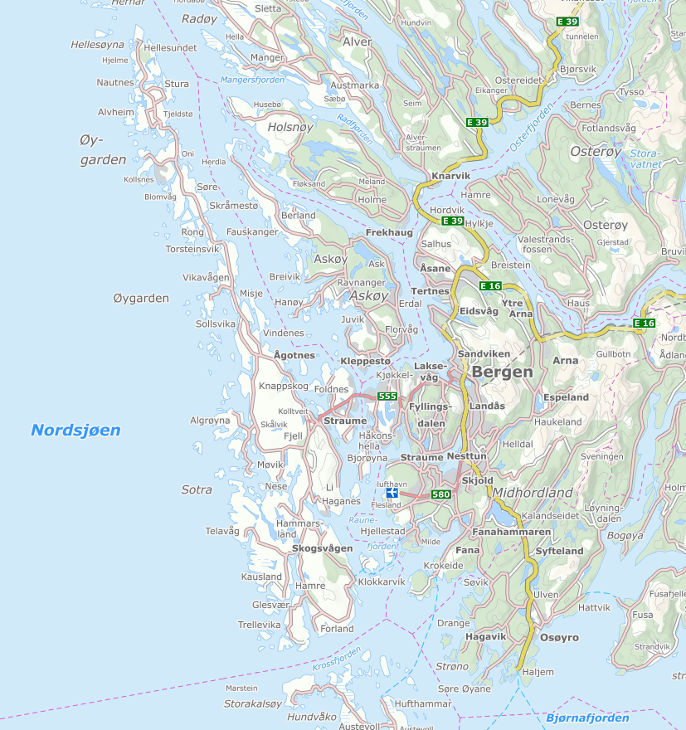
1
OMLANDSKOMMUNENE HVA SKJER?
2
3
1
2
3
4
Nordhordland
Askøy
Øygarden
Bjørnafjorden
4

Slide 31
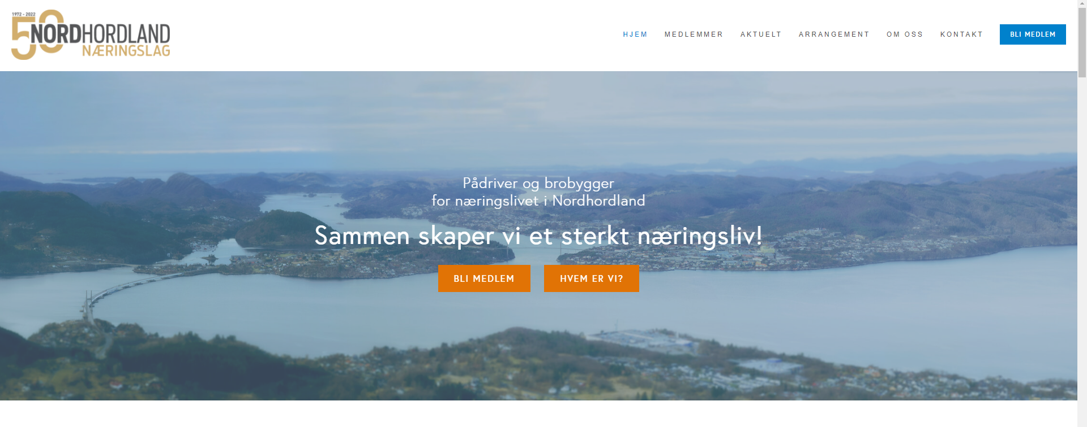
Alver, Austrheim, Fedje, Modalen, Masfjorden og Gulen

Slide 32
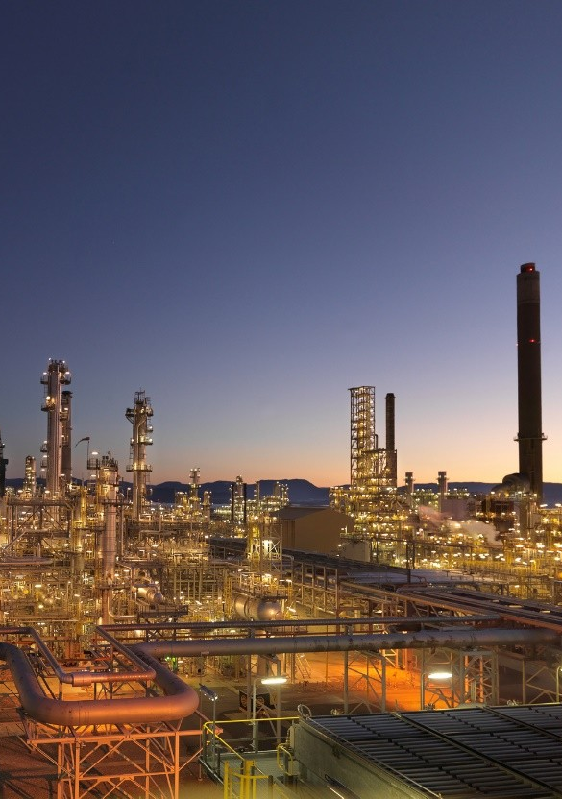
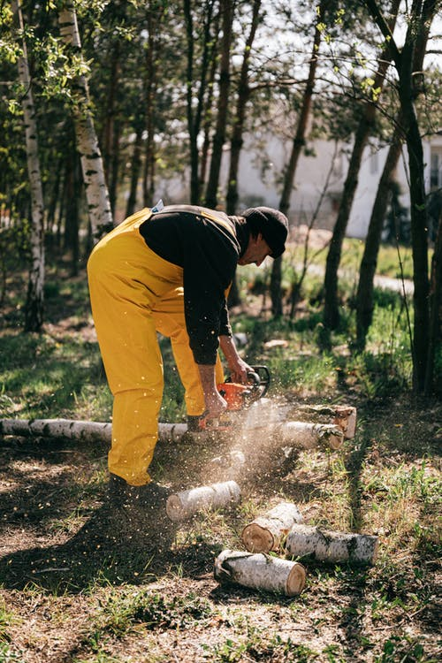

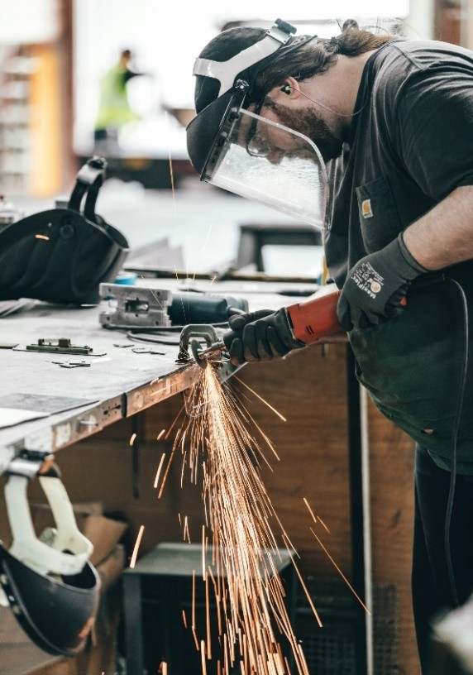
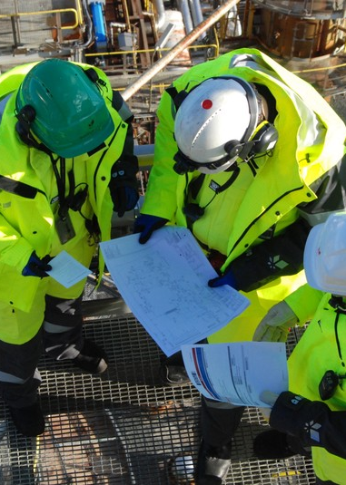
62% av total verdiskapning fra eksportnæringene
(2019)
13 507 sysselsatt i privat sektor i Nordhordland
12,1 milliarder verdiskapning i privat sektor i 2019
Industriregion hvor 29 % i privat sektor er sysselsatt i olje- eller industribedrifter
Gjennomsnitts-selskapet omsetter for
33 millioner kroner og har
17 sysselsatte

Slide 33
Målt etter verdiskapning er olje og gass størst med bygg, anlegg, eiendom som nummer 2
Total verdiskapning i Nordhordland, 2019
(i 1 000 NOK)
Sysselsatte, 2019
Total verdiskapning for regionen i 2019 er 12,1 milliarder NOK (eks. offentlig sektor). Nordhordland er en industriregion. Høyt aktivitetsnivå i industrien skaper ringvirkninger ned til bygg, anlegg og eiendom, samt tjenesteyting.
Notes:
Verdiskapning:
Grafen over viser verdiskapning i Nordhordland fordelt på næring og eksklusiv offentlig sektor. Total verdiskapning for regionen i 2019 er 12,1 milliarder NOK*. Nordhordlands næringer er forholdsvis tungt knyttet til eksportnæringer som olje og gass, marin, fornybar energi og maritim næring. Samlet står disse næringene for 54% av verdiskapningen i regionen. Samtidig skjer det betydelig verdiskapning i næringene tjenesteyting, industri og bygg, anlegg og eiendom.
Sysselsetting:
Sysselsettingsbildet viser at en stor andel av de sysselsatte jobber i næringene som også har høy verdiskaping, herunder tjenesteyting, olje og gass, bygg, anlegg og eiendom. Andelen som er sysselsatte i næringer som varehandel og jordbruk og skogbruk er høyere enn deres respektive andeler av verdiskapingen. Tilsvarende ser vi at antallet sysselsatte innen fornybar energi er svært lavt, relativt til verdiskapingen i næringen. Totalt er det 13 507 sysselsatte i privat sektor i Nordhordland.
Sysselsettingstall for jordbruk og skogbruk er hentet fra SSB. Totalt er det 13 507 sysselsatte i privat sektor i Nordhordland, målt etter regnskapstall, samt NIBIOs tall for jordbruk og skogbruk.**

Slide 34

Det er planlagt nyetableringer i hele regionen. Målt i fremtidig verdiskapning og sysselsetting ser vi at hovedvolumet er konsentrert rundt Fensfjorden
Fryseri og filètfabrikk
Est. driftsstart: 2021
Est. arbeidsplasser: 28
Tjenesteyting
250 arbeidsplasser
31 %
Marin
208 arbeidsplasser
26 %
Hotell og whisky
Landbasert oppdrett
Est. driftsstart: 2025
Est. arbeidsplasser: 25
Landbasert oppdrett
Est. driftsstart: 2024
Est. arbeidsplasser: 15
Datasenter
Est. driftsstart: 2023
Est. arbeidsplasser: 30
Fornybar energi
49 arbeidsplasser
6 %
Sløvåg
Est. arbeidsplasser: 337
Se uthevet case.
Skipavika
Est. arbeidsplasser: 190
Se uthevet case.
Datasenter
Est. driftsstart: 2024
Est. arbeidsplasser: 10
Industri
290 arbeidsplasser
37 %
(med batterifabrikk står de for 72 %)
Greenspot Mongstad
Est. arbeidsplasser: 1 145
Se uthevet case.
Golfresort
En batterifabrikk av medium størrelse vil kunne gi tilnærmet
1 000 direkte nye arbeidsplasser i regionen.
Fornøyelsespark
En batterifabrikk av medium størrelse vil kunne gi tilnærmet 1 000 direkte nye arbeidsplasser.
Notes:
Det er veldig mange gode initiative og ideer som vi har fanget opp I hele regionen. Kartet viser et klippe av disse prosjektene. Vi har ikke gjort en direkt
Alt fra hotel- og whisky på Fedje til landsbasert oppdrett i Skipavika. Når vi ser på konkrete planer for nye arbeidsplassser (vi har ikke fokusert her på sidelengs arbeidsplasser) ser vi at det største regionapotensialet er konsentrert rundt Fensfjorden og at en potensiell batterifabrikk vil kunne være en game changer for regionen.

Slide 35
Norges mest attraktive industriregion?
CAPEX (mrd NOK)
Direkte arbeidsplasser
Ringvirkninger
(inkludert direkte arbeidsplasser)
Andel kraftkrevende industri
Batterifabrikk
Marin
Fornybar energi
30 %
Tjenesteyting
Industri
Andre næringer (bygg og anlegg, reiseliv, m.m.)
70 %
CAPEX
~ 24,7 mrd NOK Aggregert investeringskostnader for de identifiserte forretningsmulighetene i region Nordhordland.
Direkte arbeidsplasser
~ 1 797 Totalt er det identifisert 1 797 direkte arbeidsplasser fra de identifiserte forretningsmulighetene. 1 000 av disse er som følge av batterifabrikken.
Ringvirkninger
~ 4 312 Totalt anslås det at de identifiserte mulighetene kan generere 4 312 nye arbeidsplasser (direkte og indirekte) i regionen innen utgangen av 2025. Ringvirkningsfaktor på 2,4 %.
Kraftkrevende industri
~ 70 % ~ 70 % av mulighetene som er identifisert er knyttet til kraftkrevende industri.

Slide 36
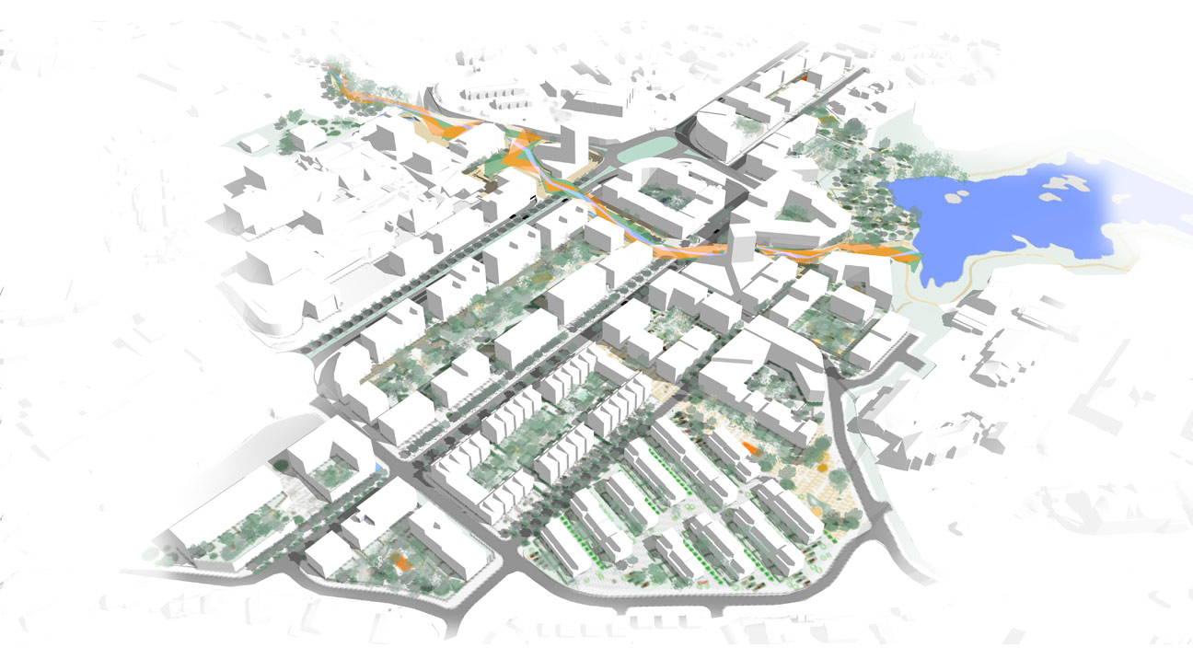
Visjonen om ein attraktiv og grøn småby
Områdeplan Knarvik sentrum
Vedtatt 18. juni 2015
Ein levande småby – der folk bur, arbeider og opplever noko
Knarvik skal utviklast med bymessige strukturar og kvalitetar.
Ein attraktiv småby der dei gåande har ei klar prioritering
Knarvik skal ha:
  god tilrettelegging for handel og service,
  god kollektivdekning,
  effektive parkeringsløysingar
  gode byrom for aktivitet og sosialt samvære
Kople saman sentrum med allmenning og gangakse
Parkering skal vere under bakken
Eit grønt sentrum – Kvassnesstemma er ein viktig kvalitet i Knarvik
https://www.alver.kommune.no/innhald/plan-bygg-og-eiendom/planar-omrade-tema/

Slide 37
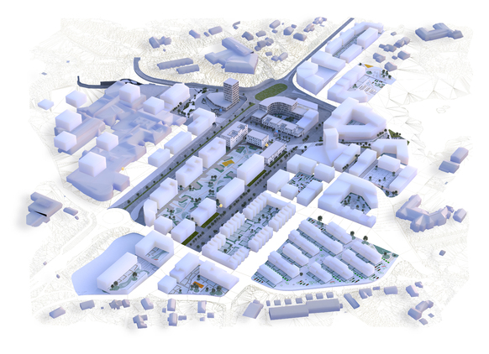
Visjonen for Knarvik
Områdeplan Knarvik sentrum
Utvikle Kvassnesvegen som bygate
Fleire bustader i sentrum (2000)
E39 skal bort frå sentrum
Vi skal transformere området – ein plan for mange tiår framover.
Planområde: 390 da
Næring/handel 128.220 m2
Kontor 17.833 m2
Bustad 150.657 m2
Tenesteyting 85.360 m2
Kultur/hotell 7.000 m2

Slide 38
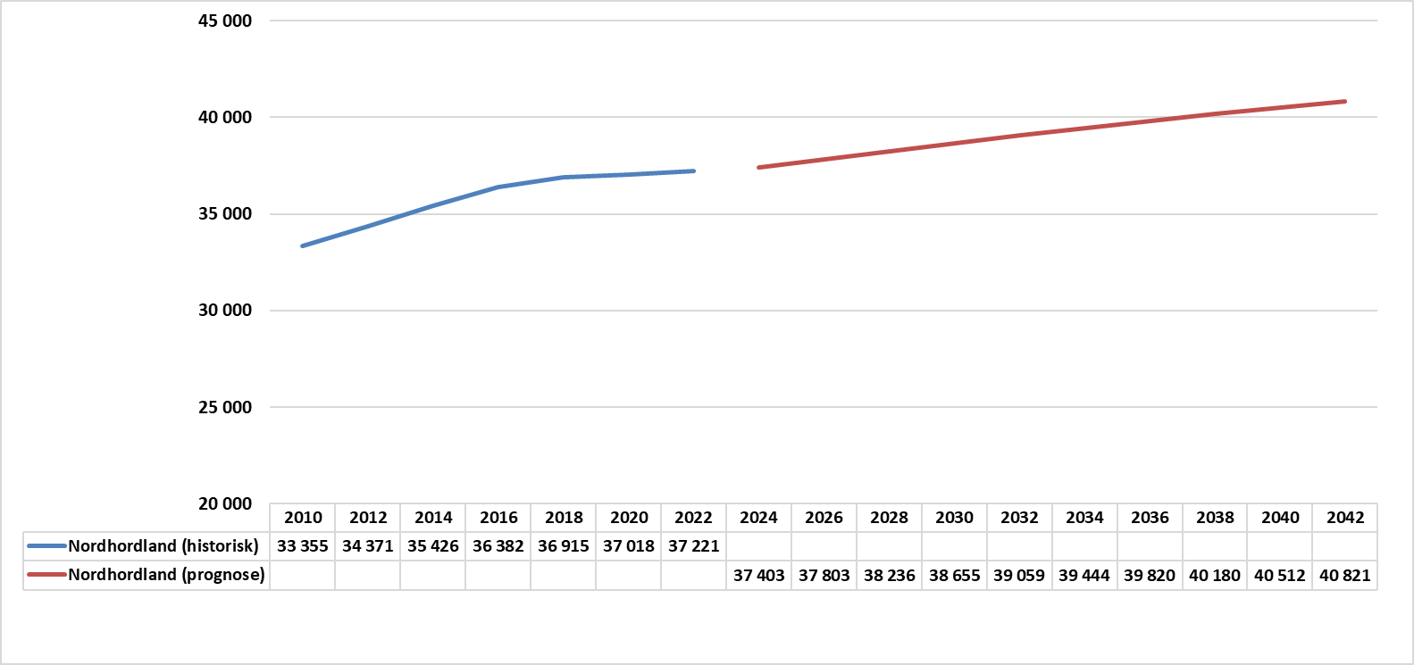
Befolkningsutvikling Nordhordland
Alver, Austrheim, Fedje, Modalen, Masfjorden og Gulen

Slide 39







For å realisere overgangen til Nordhordland 2.0 kreves det en felles mobilisering for å forsere følgende identifiserte barrierer
Mangel på nettkapasitet hindrer nyetablering og vekst
Infrastruktur som tilrettelegger for mobilitet
Mangel på kvalifisert
arbeidskraft
Attraktivitet, tiltrekke oss nye lokomotiver
Mangler erfaring fra piloter, skalering og kommersialisering
Manglende felles strategi og samarbeid
Ensidig næringsstruktur og manglende grad av omstilling - vi er sent ute
Side 39

Slide 41
Visjon
«Tett på utviklingen – tett på menneskene»

Slide 42
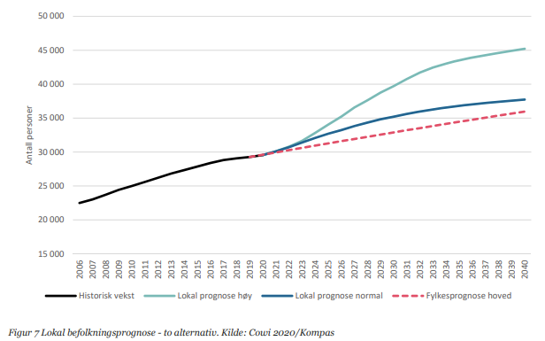
Befolkningsutvikling og prognose
Folketallet pr 4.kvartal 2021 var 29 816 innbyggere.
Prognosen er utarbeidet i to alternativer:
Normal-alternativet legger til grunn dagens utbyggingsmønster der krav om skolekapasitet begrenser boligbyggingen i enkelte skolekretser.
  Dette alternativet estimerer en gjennomsnittlig årlig vekst på 1,2 prosent.
Høy-alternativet forutsetter at det er tilstrekkelig skolekapasitet i alle kretser og at en får bygd ut større del av boligkapasiteten.
  Denne prognosen estimerer en gjennomsnittlig årlig prosentvis vekst på 2,1 prosent.

Slide 43
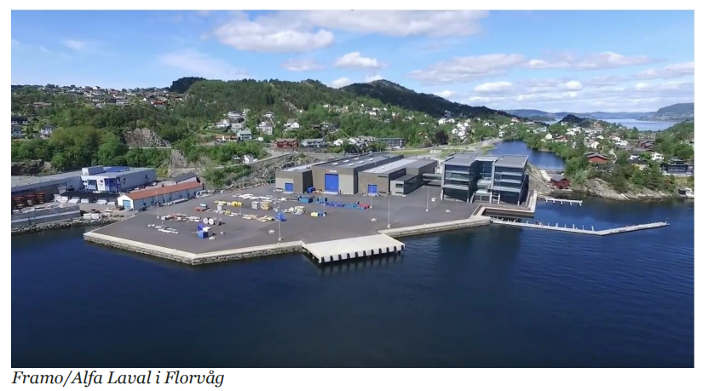
Næringsutvikling
Askøy har over lengre tid hatt en positiv utvikling når det gjelder næringsetableringer og økning i arbeidsplasser.
Kommunen ligger suverent på topp, sammen med tidligere Os kommune, når det gjelder etablering av nye arbeidsplasser. 10 prosent økning siste fire år.
2/3 av veksten i arbeidsplasser er kommet i privat sektor.
Askøy har en ung og voksende befolkning, og derfor gode forutsetninger for å få til økt lokal verdiskapning og flere arbeidsplasser.
Kommunen ønsker å ha en langt mer aktiv rolle i å stimulere til sterkere næringsvekst gjennom ulike aktive og utadrettede tiltak.
En god utviklingsrolle vil normalt kreve at det er kommunikasjon og tillit mellom kommune og næringsliv, slik at tiltakene virker mobiliserende. Det forutsetter at kommunen er aktiv med å skape møteplasser og dialog. Ett av tiltakene har vært å ansatte en næringsutvikler.

Slide 44
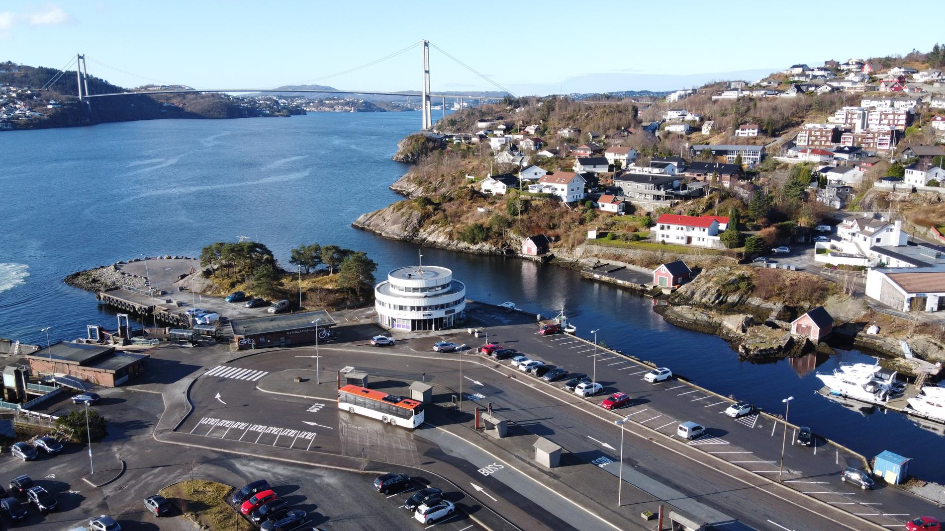
Kleppestøplanen
02.12.2021 vedtok Utvalg for teknikk og miljø Sentrumsplanen for Askøy.
Mål: Kleppestø skal utvikles til et sentrum der det er attraktivt for mennesker å bo, møtes og arbeide, der myke trafikanter prioriteres.
Våren 2022 pågår det medvirkningsarbeid og utarbeidelse av annet kunnskapsgrunnlag for planarbeidet.
Forventet 1. gangs behandling av sentrumsplanen er ved årsskiftet 2022/2023.
Foto: Marit Kalgraf

Slide 45
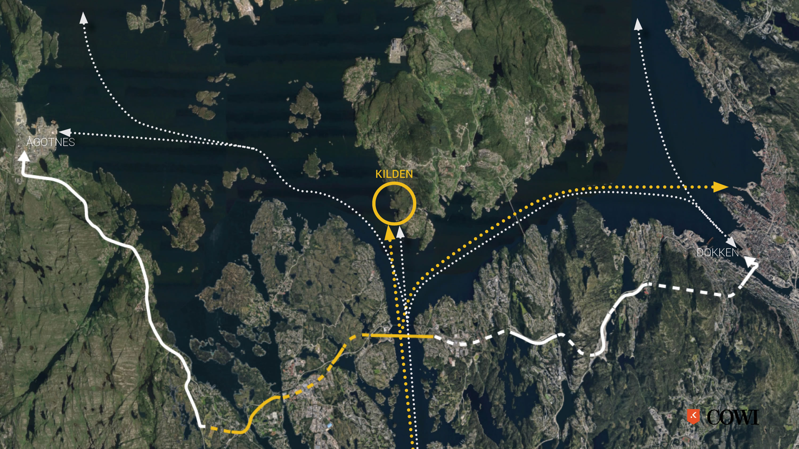
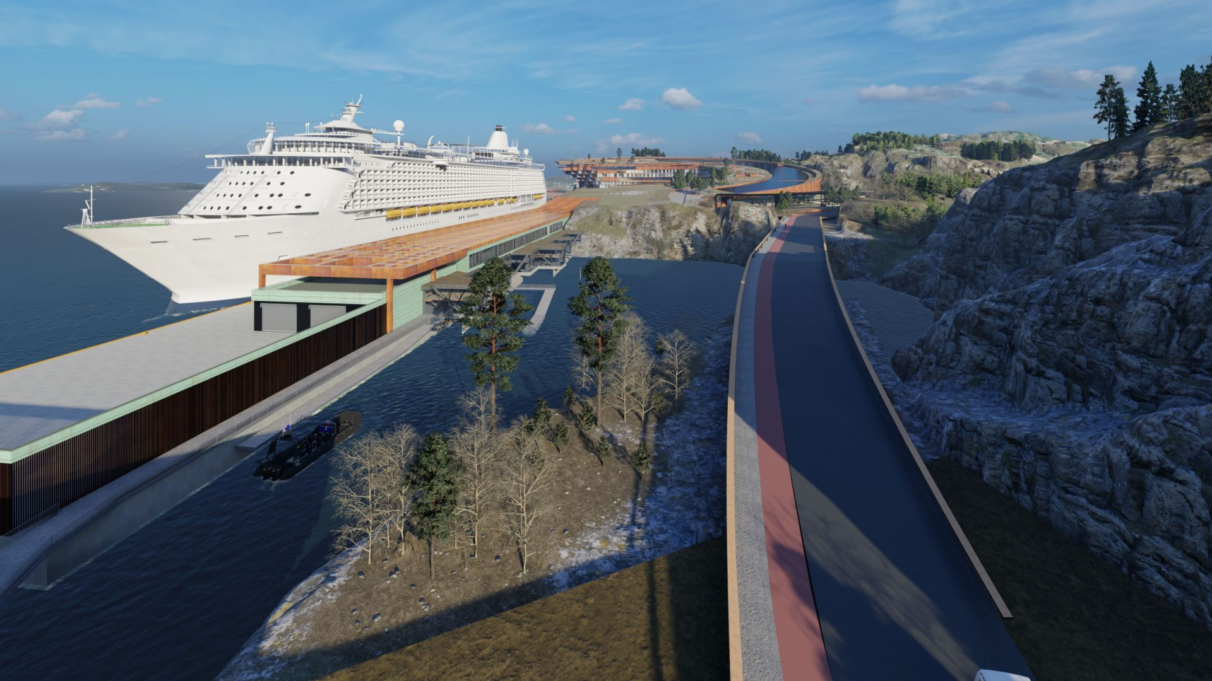
Kildn
I tillegg til å være verdens første nullutslippshavn planlegger Kildn å etablere et bredt tilbud til både lokalbefolkning, næringsliv og turister.

Slide 46
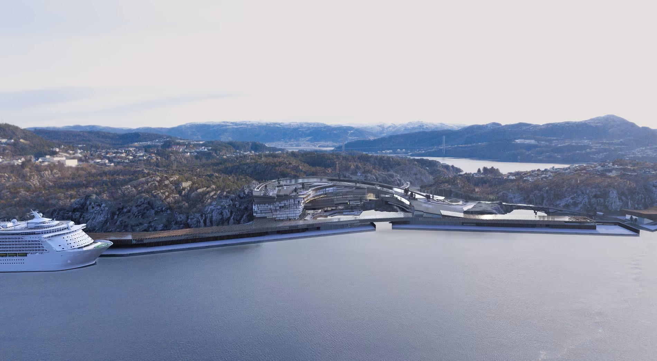
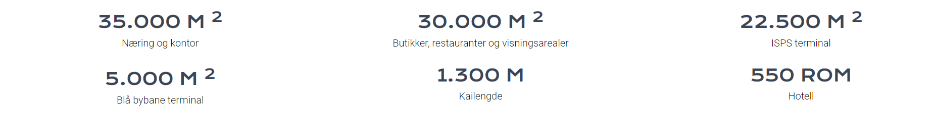

Slide 47
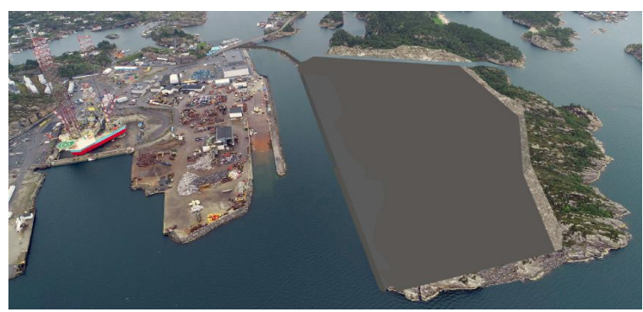
Hanøytangen - Nordscrap West og Semco Maritime
Nordscrape West:
Primært forretningsområde: Resirkulering av metall
85 000 tonn metall behandlet i 2021, 92 % for resirkulering
Omsetning 2021: ca. 250m NOK
Nye satsingsområder: Gjenvinning av vindparker
Semco Maritime:
Primært forretningsområde: Service/engineering i energisektoren
Vedlikeholdsoppgradering av flytende enheter på Hanøytangen
På konsernnivå: ca. 425 millioner kroner
Nye satsingsområder: Offshore vind og havbruk
Dagens baseannlegg: Semco Maritime har et baseanlegg på ca. 155.000 m2 og har en av Europas største tørrdokker
Vardeneset:
Nordscrap West og Semco Maritime har søkt kommunen om innlemmelse av Vardaneset i eksisterende industriområde på Hanøytangen
Formål: Område for havvind
I tilknytning til eksisterende industritomt ønsker de å øke baseområde med ca. +250 000m2
Det vil gi:
Ekstra lagrings- og produksjonsområde for metallprefabrikasjon og montering
Nytt slippområde for utsetting av prefab og montering av tårn/vindturbin-generator

Slide 49
Øygarden er ein av dei mest spennande regionane for grøn vekst, med Northern Lights (CO2-lagring) og den første heilelektriske hamna i Europa.
Vi er i tillegg kommunen i Vestland fylke med lengst kystlinje for grøn marin utvikling.
Ein god plass å bu
Grøn og berekraftig omstilling
Gode rammevilkår for næringslivet
God og framtidsretta utdanning og kompetanse
Saman skal vi bygga eit fyrtårn i vest!

Slide 50
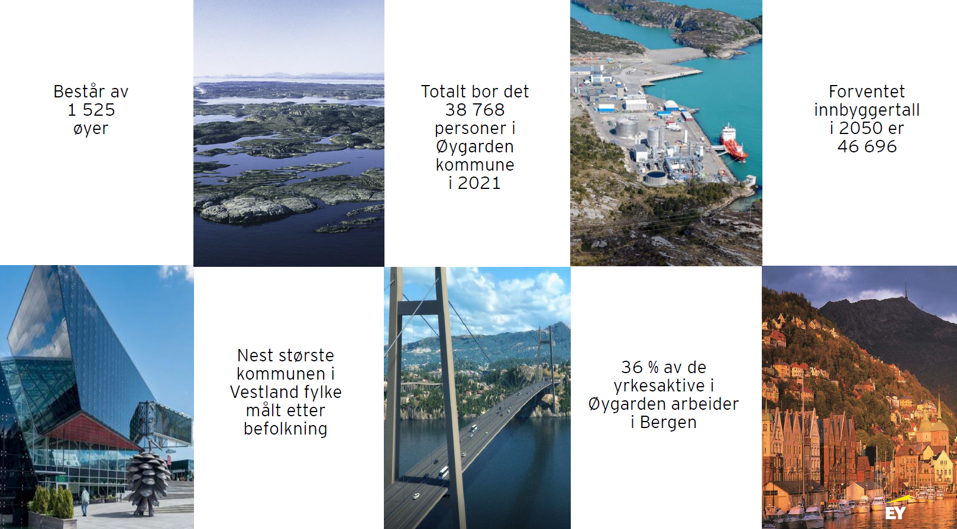

Slide 51
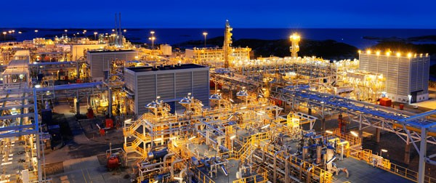
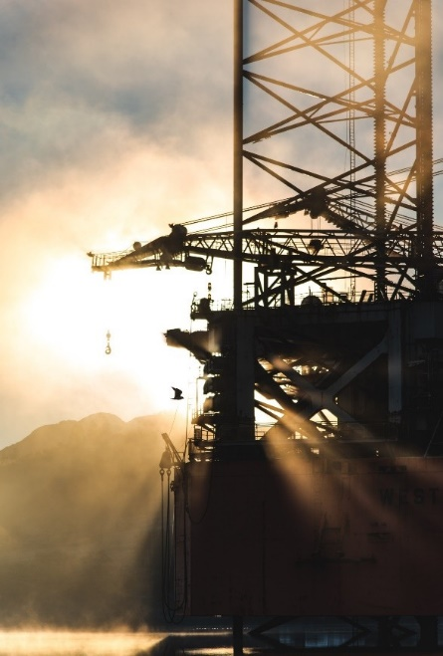

818 selskaper med to eller flere sysselsatte registrert i Øygarden
12 400 sysselsatt i privat sektor i Øygarden
9 milliarder verdiskapning i privat sektor i 2019
Havnæringene står for 41 % av verdiskapningen i kommunen
Gjennomsnitts-selskapet omsetter for
35 millioner kroner og har
14 ansatte

Slide 52
Målt etter verdiskapning er olje og gass den største næringen i Øygarden
Total verdiskapning, 2019
(i 1 000 NOK)
Sysselsatte, 2019
¹Regnskap fra landbruket er mangelfulle i Proff, og verdiskapingen innen jordbruket er derfor hentet fra NIBIOs analyse fra 2016, Verdiskaping i landbruk og landbruksbasert verksemd i Hordaland og Sogn og Fjordane, justert for inflasjon og vekst i næringen.
Notes:
Grafen over viser verdiskapning i Øygarden fordelt på næring og eksklusiv offentlig sektor. Total verdiskapning for kommunen i 2019 er i overkant av 9 milliarder NOK. Øygardens næringer er forholdsvis tungt knyttet til eksportnæringer som olje og gass, marin, fornybar energi og maritim næring. Samlet står disse næringene for 44 % av verdiskapningen i regionen. Samtidig skjer det betydelig verdiskapning i næringene bygg, anlegg og eiendom, tjenesteyting og varehandel.
Sysselsettingsbildet viser at en stor andel av de sysselsatte jobber i næringene som også har høy verdiskaping, herunder tjenesteyting, olje og gass, bygg, anlegg og eiendom. Andelen som er sysselsatte i næringer som varehandel og jordbruk og skogbruk er høyere enn deres respektive andeler av verdiskapingen.
Sysselsettingstall for jordbruk og skogbruk er hentet fra SSB. Totalt er det 12 400 sysselsatte i privat sektor i Øygarden, målt etter regnskapstall, samt NIBIOs tall for jordbruk og skogbruk¹.

Slide 53
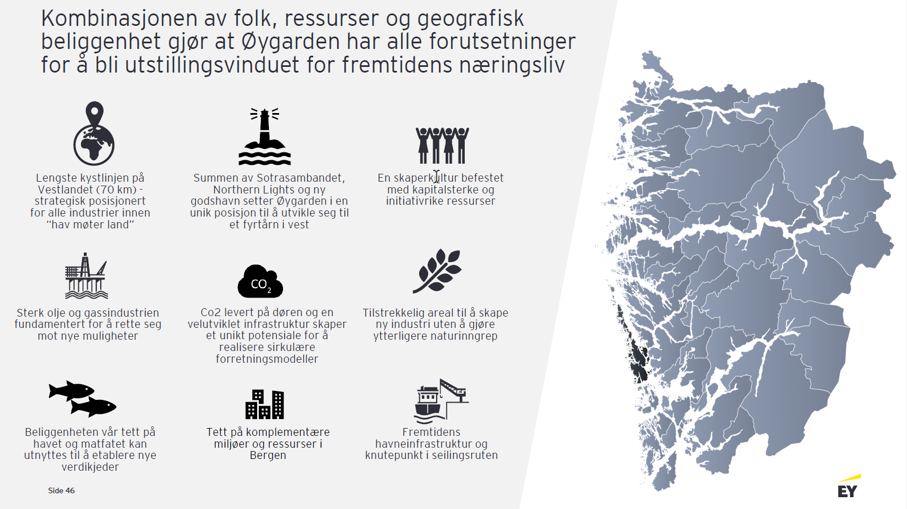

Slide 54
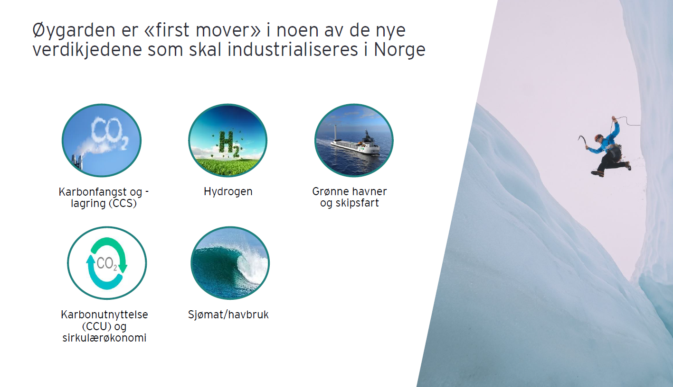

Slide 55
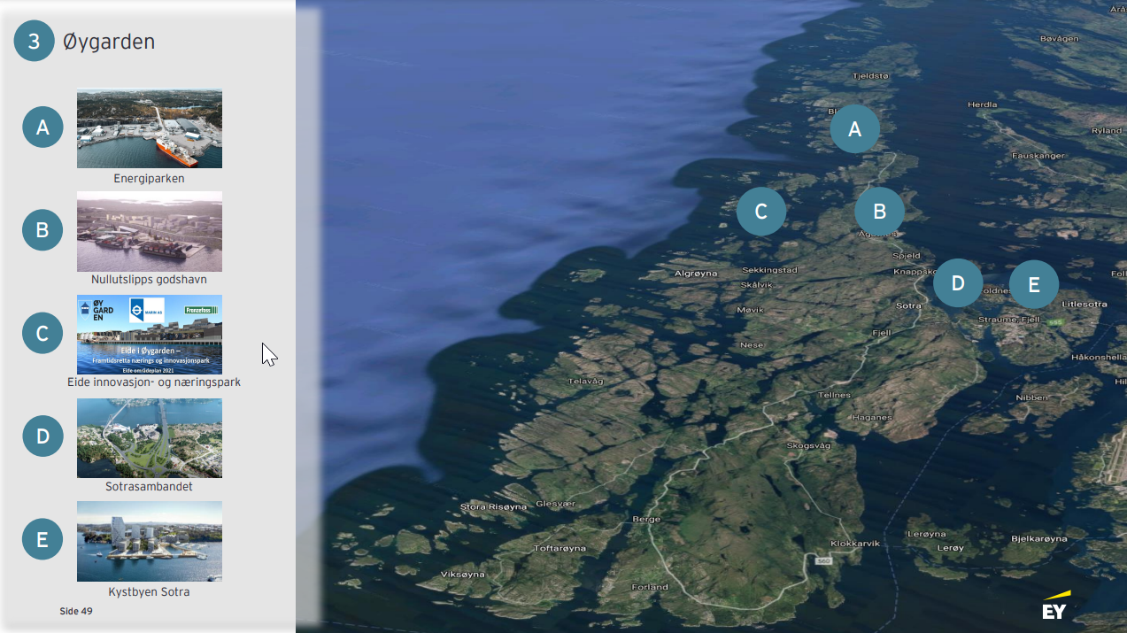
Identifiserte prosjekt for Øygarden

Slide 56
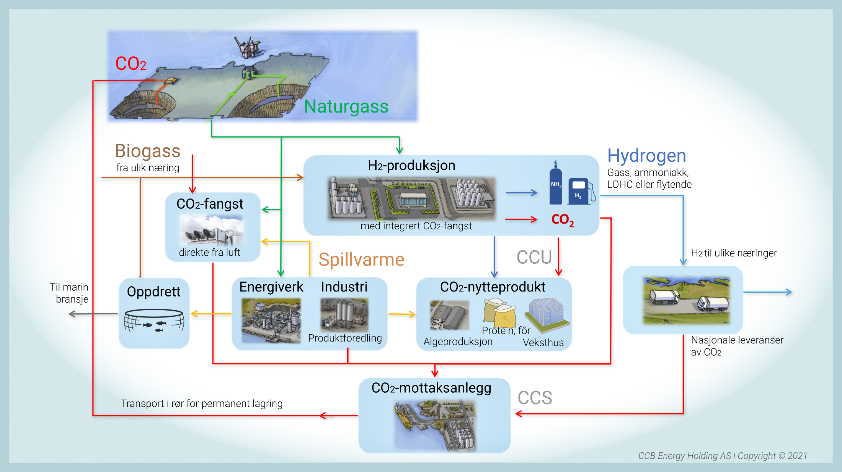
CCB Energipark
Mangfoldige muligheter i en sirkulær, klimafokusert verdikjede

Slide 57


Coast Center Base AS
CCB forvalter og drifter over 103 000 kvm bygningsmasse på Ågotnes (i Øygarden kommune)
Baseområdet har et samlet areal på 750 000 kvm med tankparker, utelager og operasjonsområder og over 1000 m kaifront.
62 leietakere
26 500 kvm kontor
77 000 kvm verksted og lager
13 plasthaller
Prosjekthotell med over 350 sengeplasser
Det er jevnt økende etterspørsel på lokaler og høyt aktivitetsnivå på havnetjenester
www.ccb.no

Slide 58
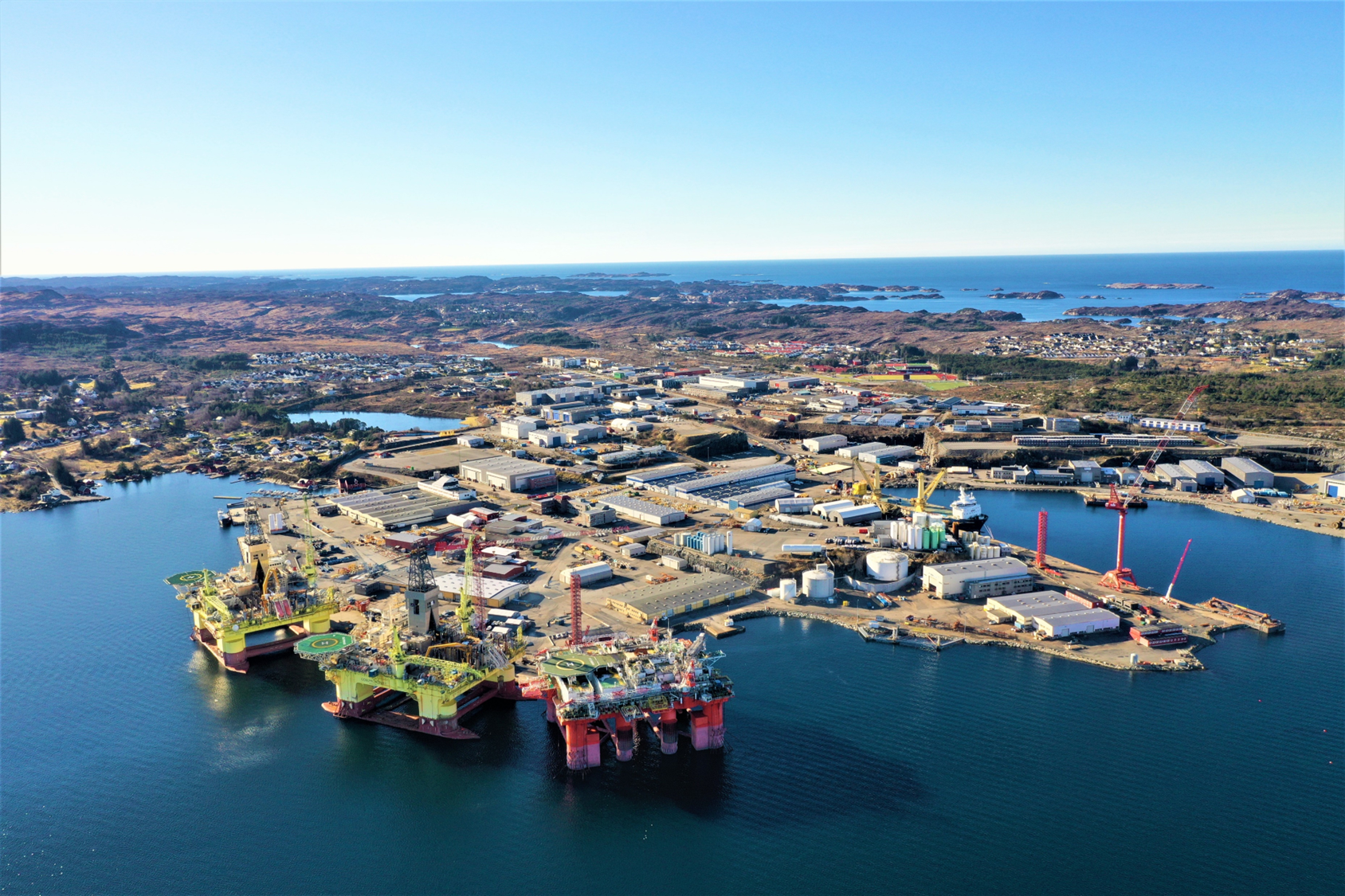
www.ccb.no

Slide 59
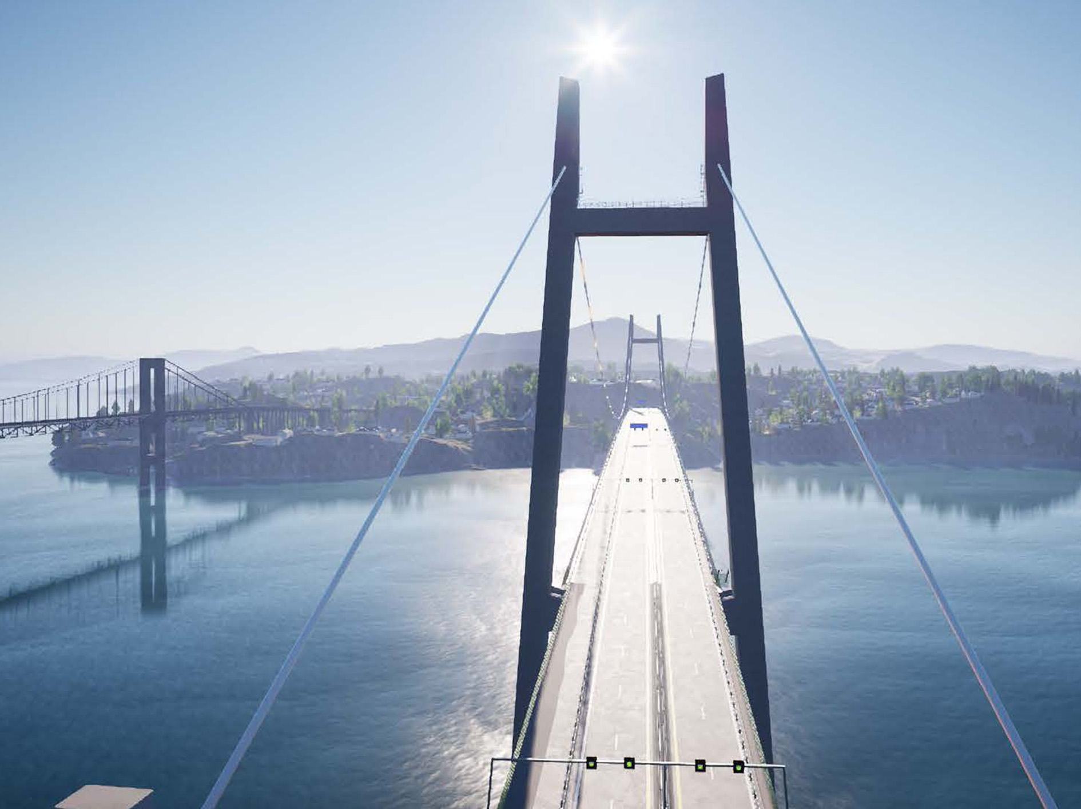
Sotrasambandet ferdig juni 2027

Slide 61
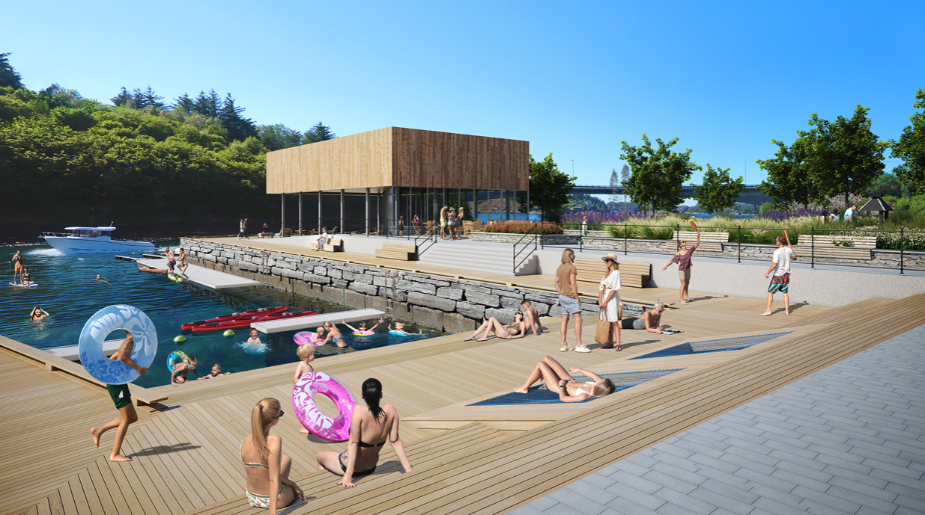
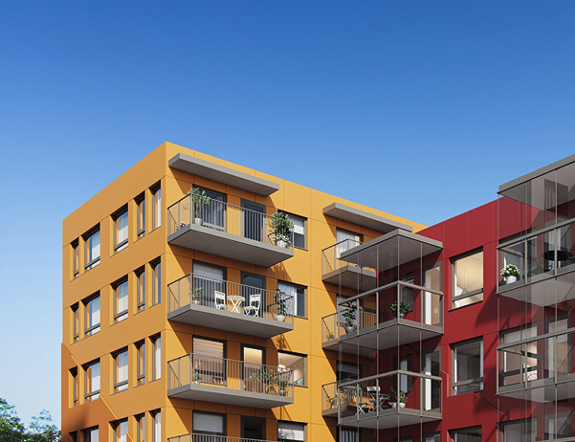
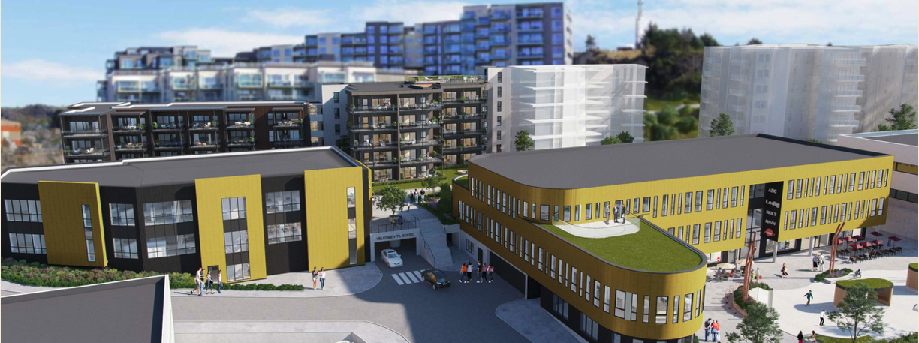
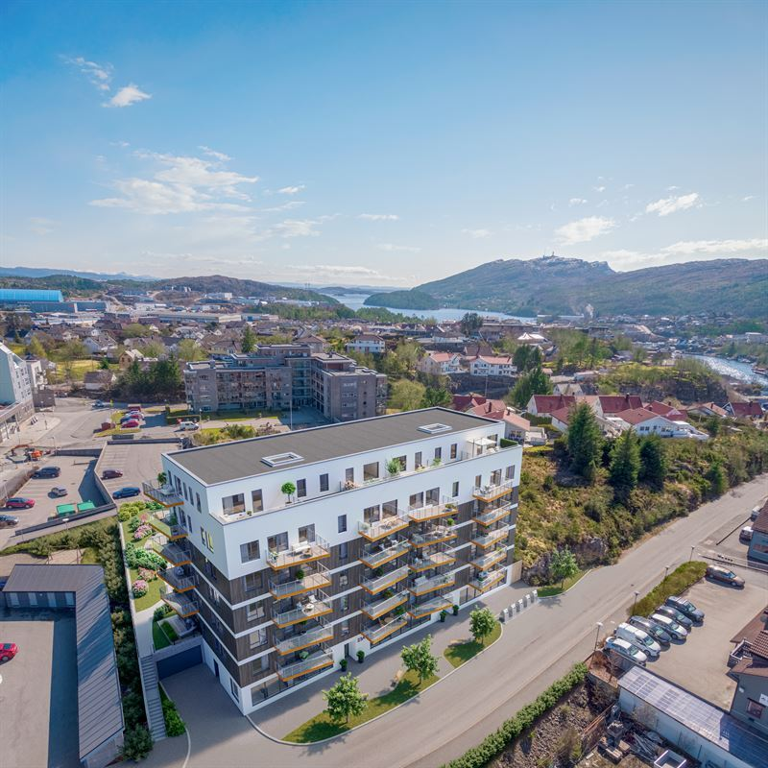
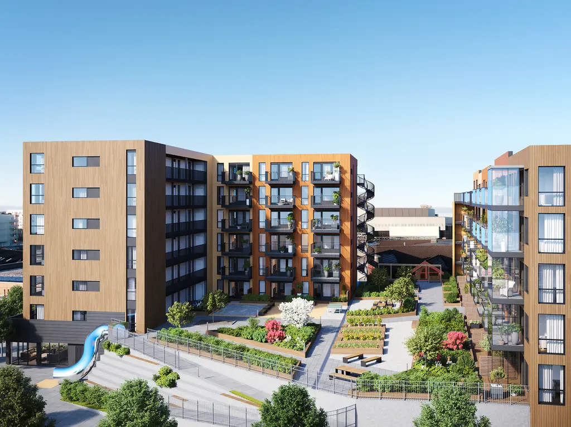
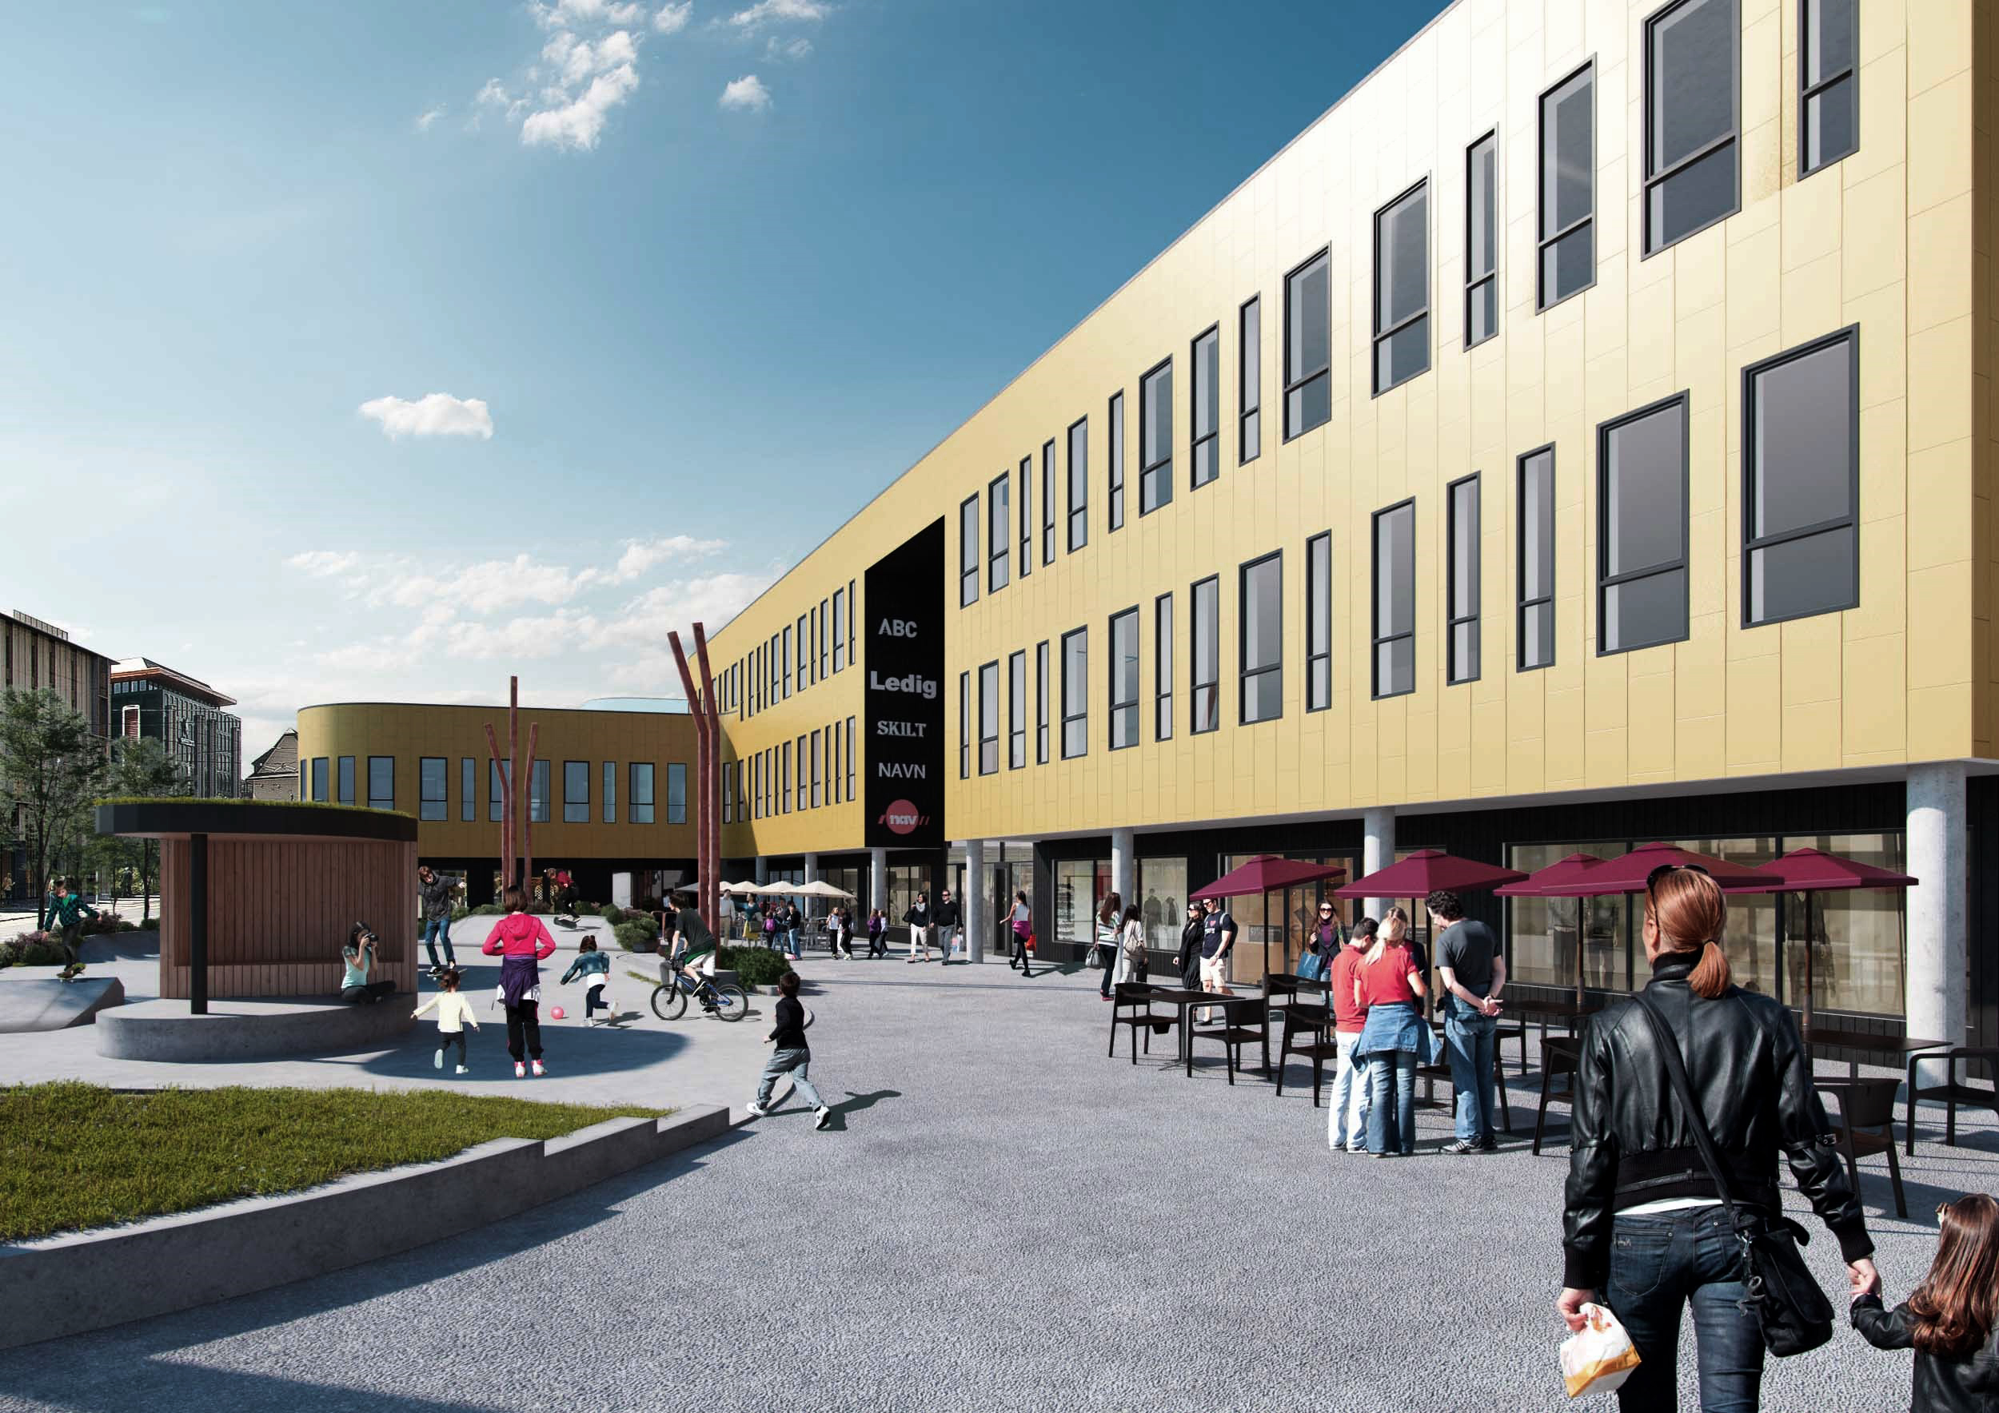
Transformasjon Straume – pågår med trykk.
Straumekvarteret
Solsio – bolig
Solsio – næring
Kysthagen
Grønakvartalet

Slide 62
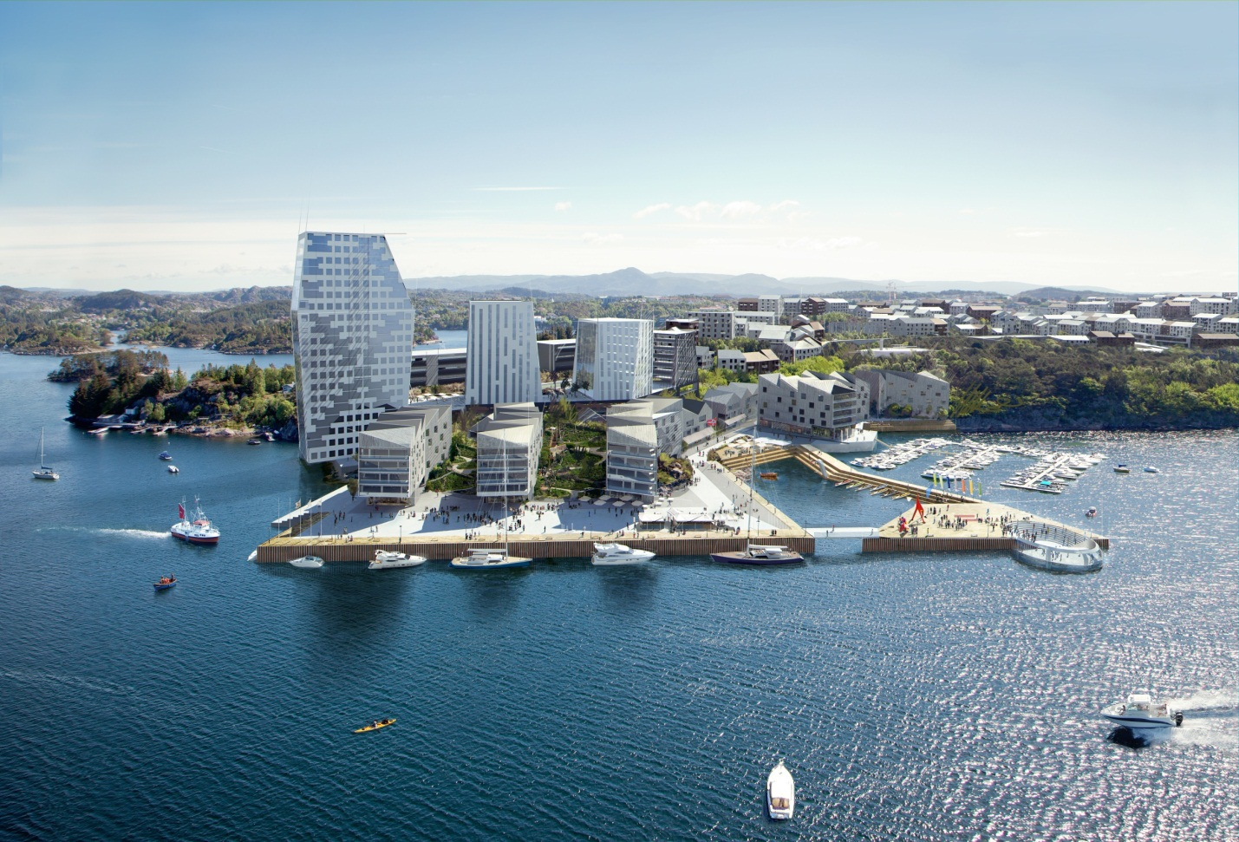


Visjonen om Bildetangen – Ein bydel i Sotra Kystby
Områdeplan i sluttfasen. Oppstart infrastruktur 2025.
3-4.000 husstander
1-2.000 arbeidsplasser

Slide 63
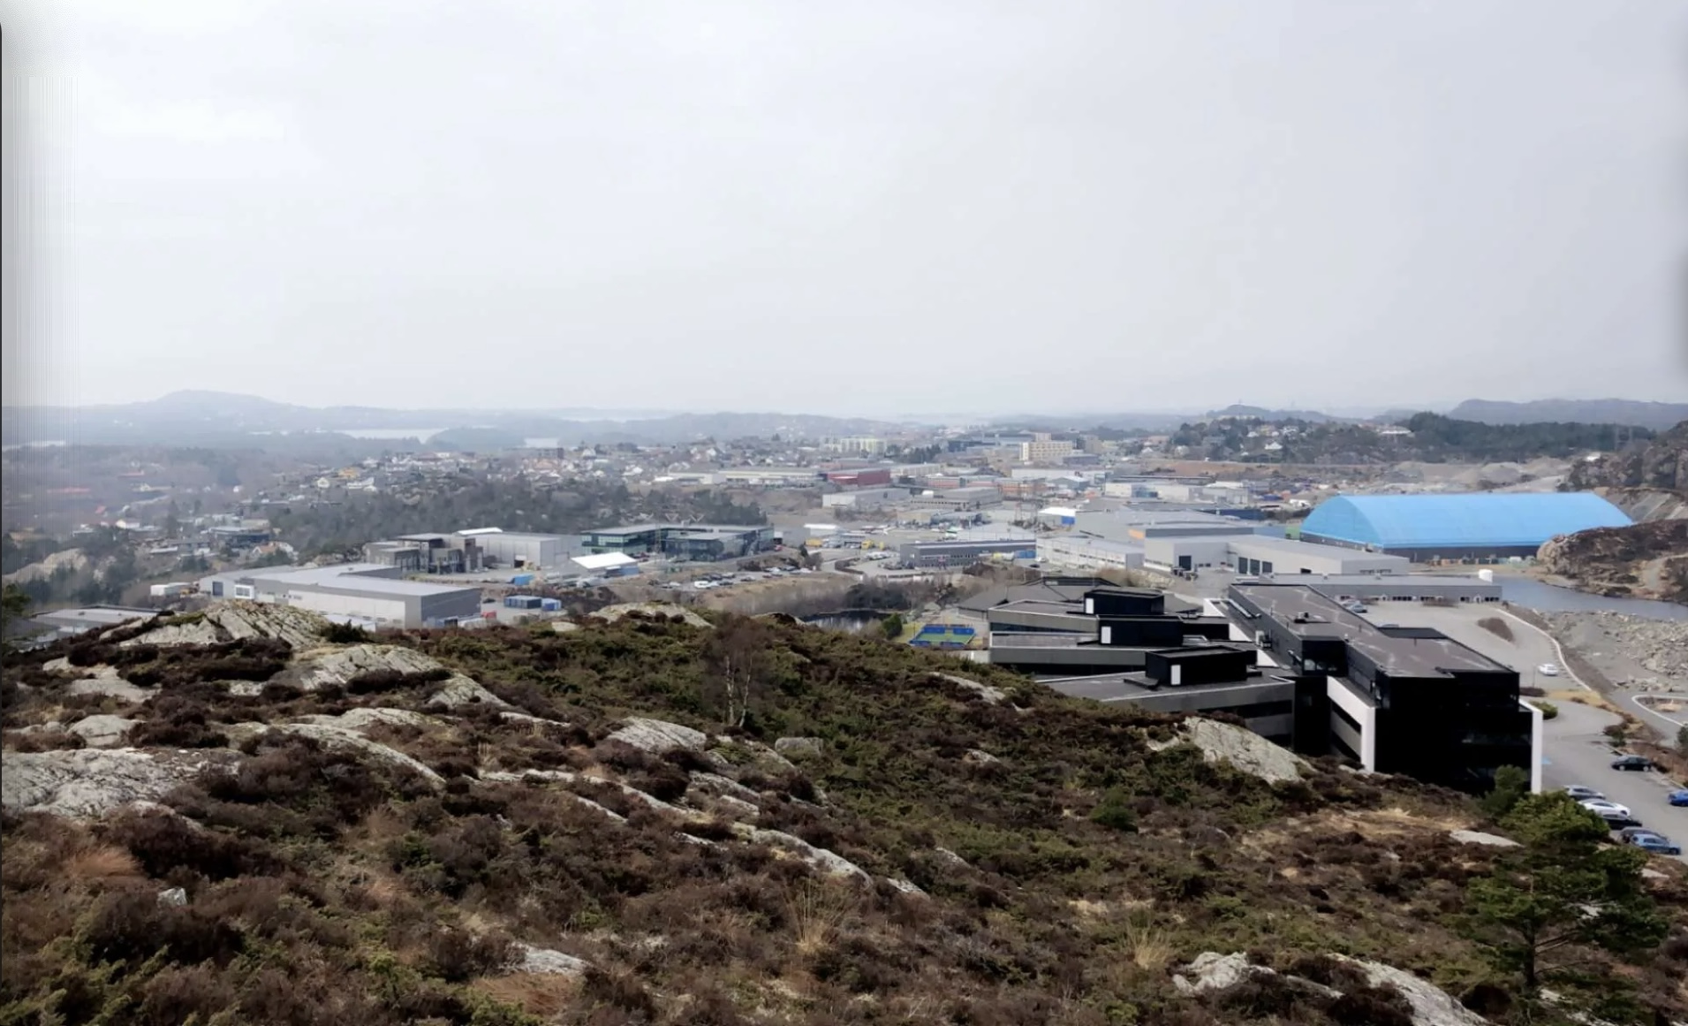
Straume næringspark – nesten fullt.

Slide 64


Slide 65


RÅDAL - SVEGATJØRN
Ny motorvei fra Rådal til Os høst 2022. Nytt industriområdet Lyseparken.
«Ny» vei til Flesland, dvs- fra Nordås til Skeievannet.

Slide 66

LYSEPARKEN

Slide 67

LYSEPARKEN
LYSEPARKEN

Slide 68

Planområde totalt 700 daa
For utbygging ca. 500 daa
Godkjent BRA – 700.000 m² inkludert parkering (100.000 m²)

Slide 69


Slide 70

OM IKKE I LYSEPARKEN, SÅ I BJØRNAFJORDEN !
Samnøy
Ådnadalen
Kloppamyra
Kolskogen
Åsen
Hegglandsdalen
Sørstrøno
Holmefjord
Lauvfjellet
Hafskor
Eikelandsheiane
Engjavik
K&F
            SS

Slide 71

Blir vi mange nok?

Slide 72


Blir vi mange nok?
Da kreves det handling……………tilflytting løser ikke alt!!

Slide 73
Kanalveien 7
5068 BERGEN
Tlf. 55 99 19 00
www.kyte.no

Slide 74

VI SPESIALISERER OSS PÅ
UTLEIE AV NÆRINGSLOKALER
KVADRAT NÆRINGSUTLEIE
www.kvadratutleie.no

